Slide 1











SINH HOẠT LỚP

Slide 2
01
SƠ KẾT THI ĐUA
TUẦN 6

Slide 3
02
PHƯƠNG HƯỚNG THI ĐUA TUẦN 7

Slide 4
03
CHIA SẺ CUỐN SỔ NHẮC VIỆC

Slide 5


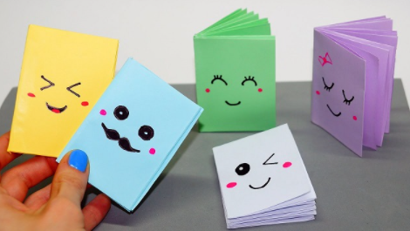

Slide 6
Cuốn sổ do tự tay mình làm sẽ là người bạn luôn ở bên chúng ta nhắc việc cho ta

Slide 7
04
TIỂU PHẨM:
CHÚ KHỈ ĐÃNG TRÍ

